Slide 1
team air
CSS 입문
02

Slide 2
Copyright
본 자료는 동그라미재단의 지원으로 개발되었으며, 저작권과 일체의 사용권리는 “에어“에 있습니다.
Creative Commons License의 "저작자표시-비영리-변경금지(CC BY-NC-ND)"에 따라 비영리 목적의 경우 사용 가능합니다.
http://creativecommons.org/licenses/by-nc-nd/4.0/

Slide 3
지난
이야기

Slide 4
HTML

Slide 5
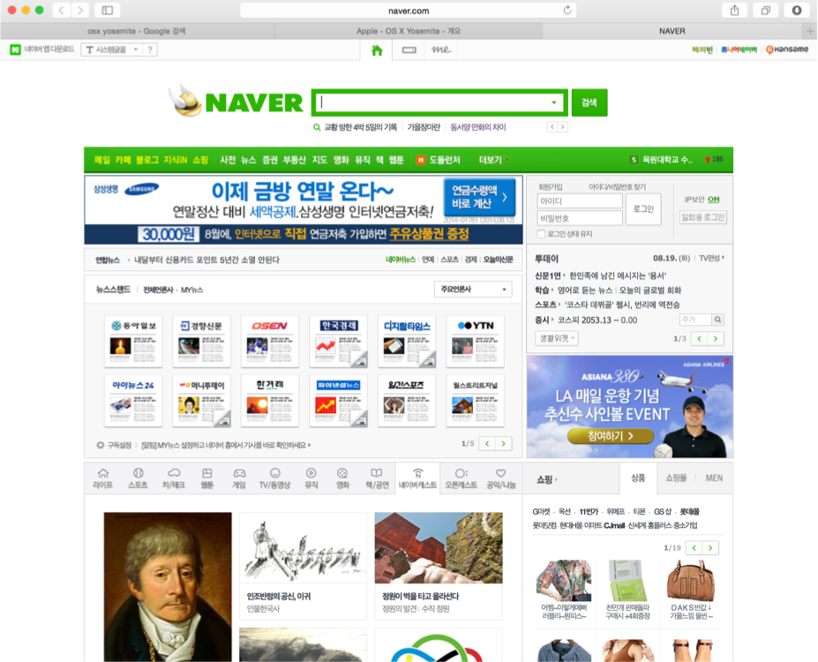

Slide 7
<header>
<nav>
<section>
<article>
<aside>

Slide 8
<img>
<button>
<ul><li>
<input>
<a>
<p>
<p>,<h1>

Slide 9
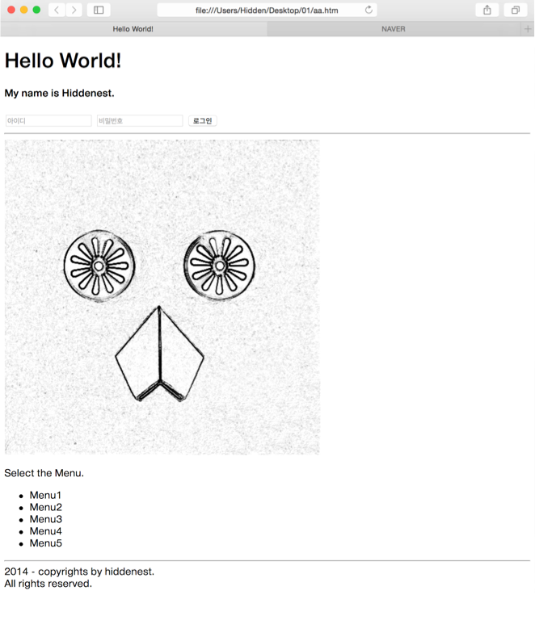

Slide 10
team air
02

Slide 11
CSS

Slide 12
어떻게 넣고,
어디에 넣고,
무슨 색으로 칠하고,
아니 이건 또 왜 안되고,

Slide 13
어떻게 넣고,
어디에 넣고,
무슨 색으로 칠하고,
아니 이건 또 왜 안되고,
영원히
고통받는

Slide 15
CSS

Slide 16
HTML

Slide 17
NO ERROR
YES STRESS

Slide 18
YES error
yes stress

Slide 19
word
=
code

Slide 20
<p style=“”>
<style></style>
<link>

Slide 21
{ … }

Slide 22
위치지정, 색깔/폰트 지정,
크기지정, 모서리 둥글게 등
디테일하면서도 작은 기능까지 다 가짐

Slide 23
1
2
3
4
5
6
7
8
9
10
11
nav {
position: fixed;
top: 0;
left: 0;
width: 100%;
height: 45px;
padding: 25px 0;
margin: 0;
background-color: #FCFCFC;
color: #333;
}

Slide 24
1
2
3
4
5
6
7
8
9
10
11
nav {
position: fixed;
top: 0;
left: 0;
width: 100%;
height: 45px;
padding: 25px 0;
margin: 0;
background-color: #FCFCFC;
color: #333;
}
꾸미고 싶은 태그/영역
태그
id (#)
class (.)

Slide 25
대강 어떤 녀석들인지 알아보자.

Slide 26
1. 폰트

Slide 27
0
font
-
size
weight
family
1
text
-
align
decoration
2
color

Slide 28
2. 위치

Slide 29
0
position
:
absolute
fixed
relative
inherit
1
float
:
left
center
right

Slide 30
Absolute
fixed
inherit
relative

Slide 31
0
position
:
absolute
fixed
relative
inherit
top
right
bottom
left
1
float
:
left
center
right

Slide 32
3. padding / margin

Slide 34
padding
margin
패딩 부피가
안에서 부풀고
패딩 천이
바깥으로 밀려나고

Slide 35
4. 기타 등등

Slide 36
0
background
:
rgb, rgba
-
color
image
attachment
position
size
1
border
:
px
solid
color
dotted
-
radius

Slide 37
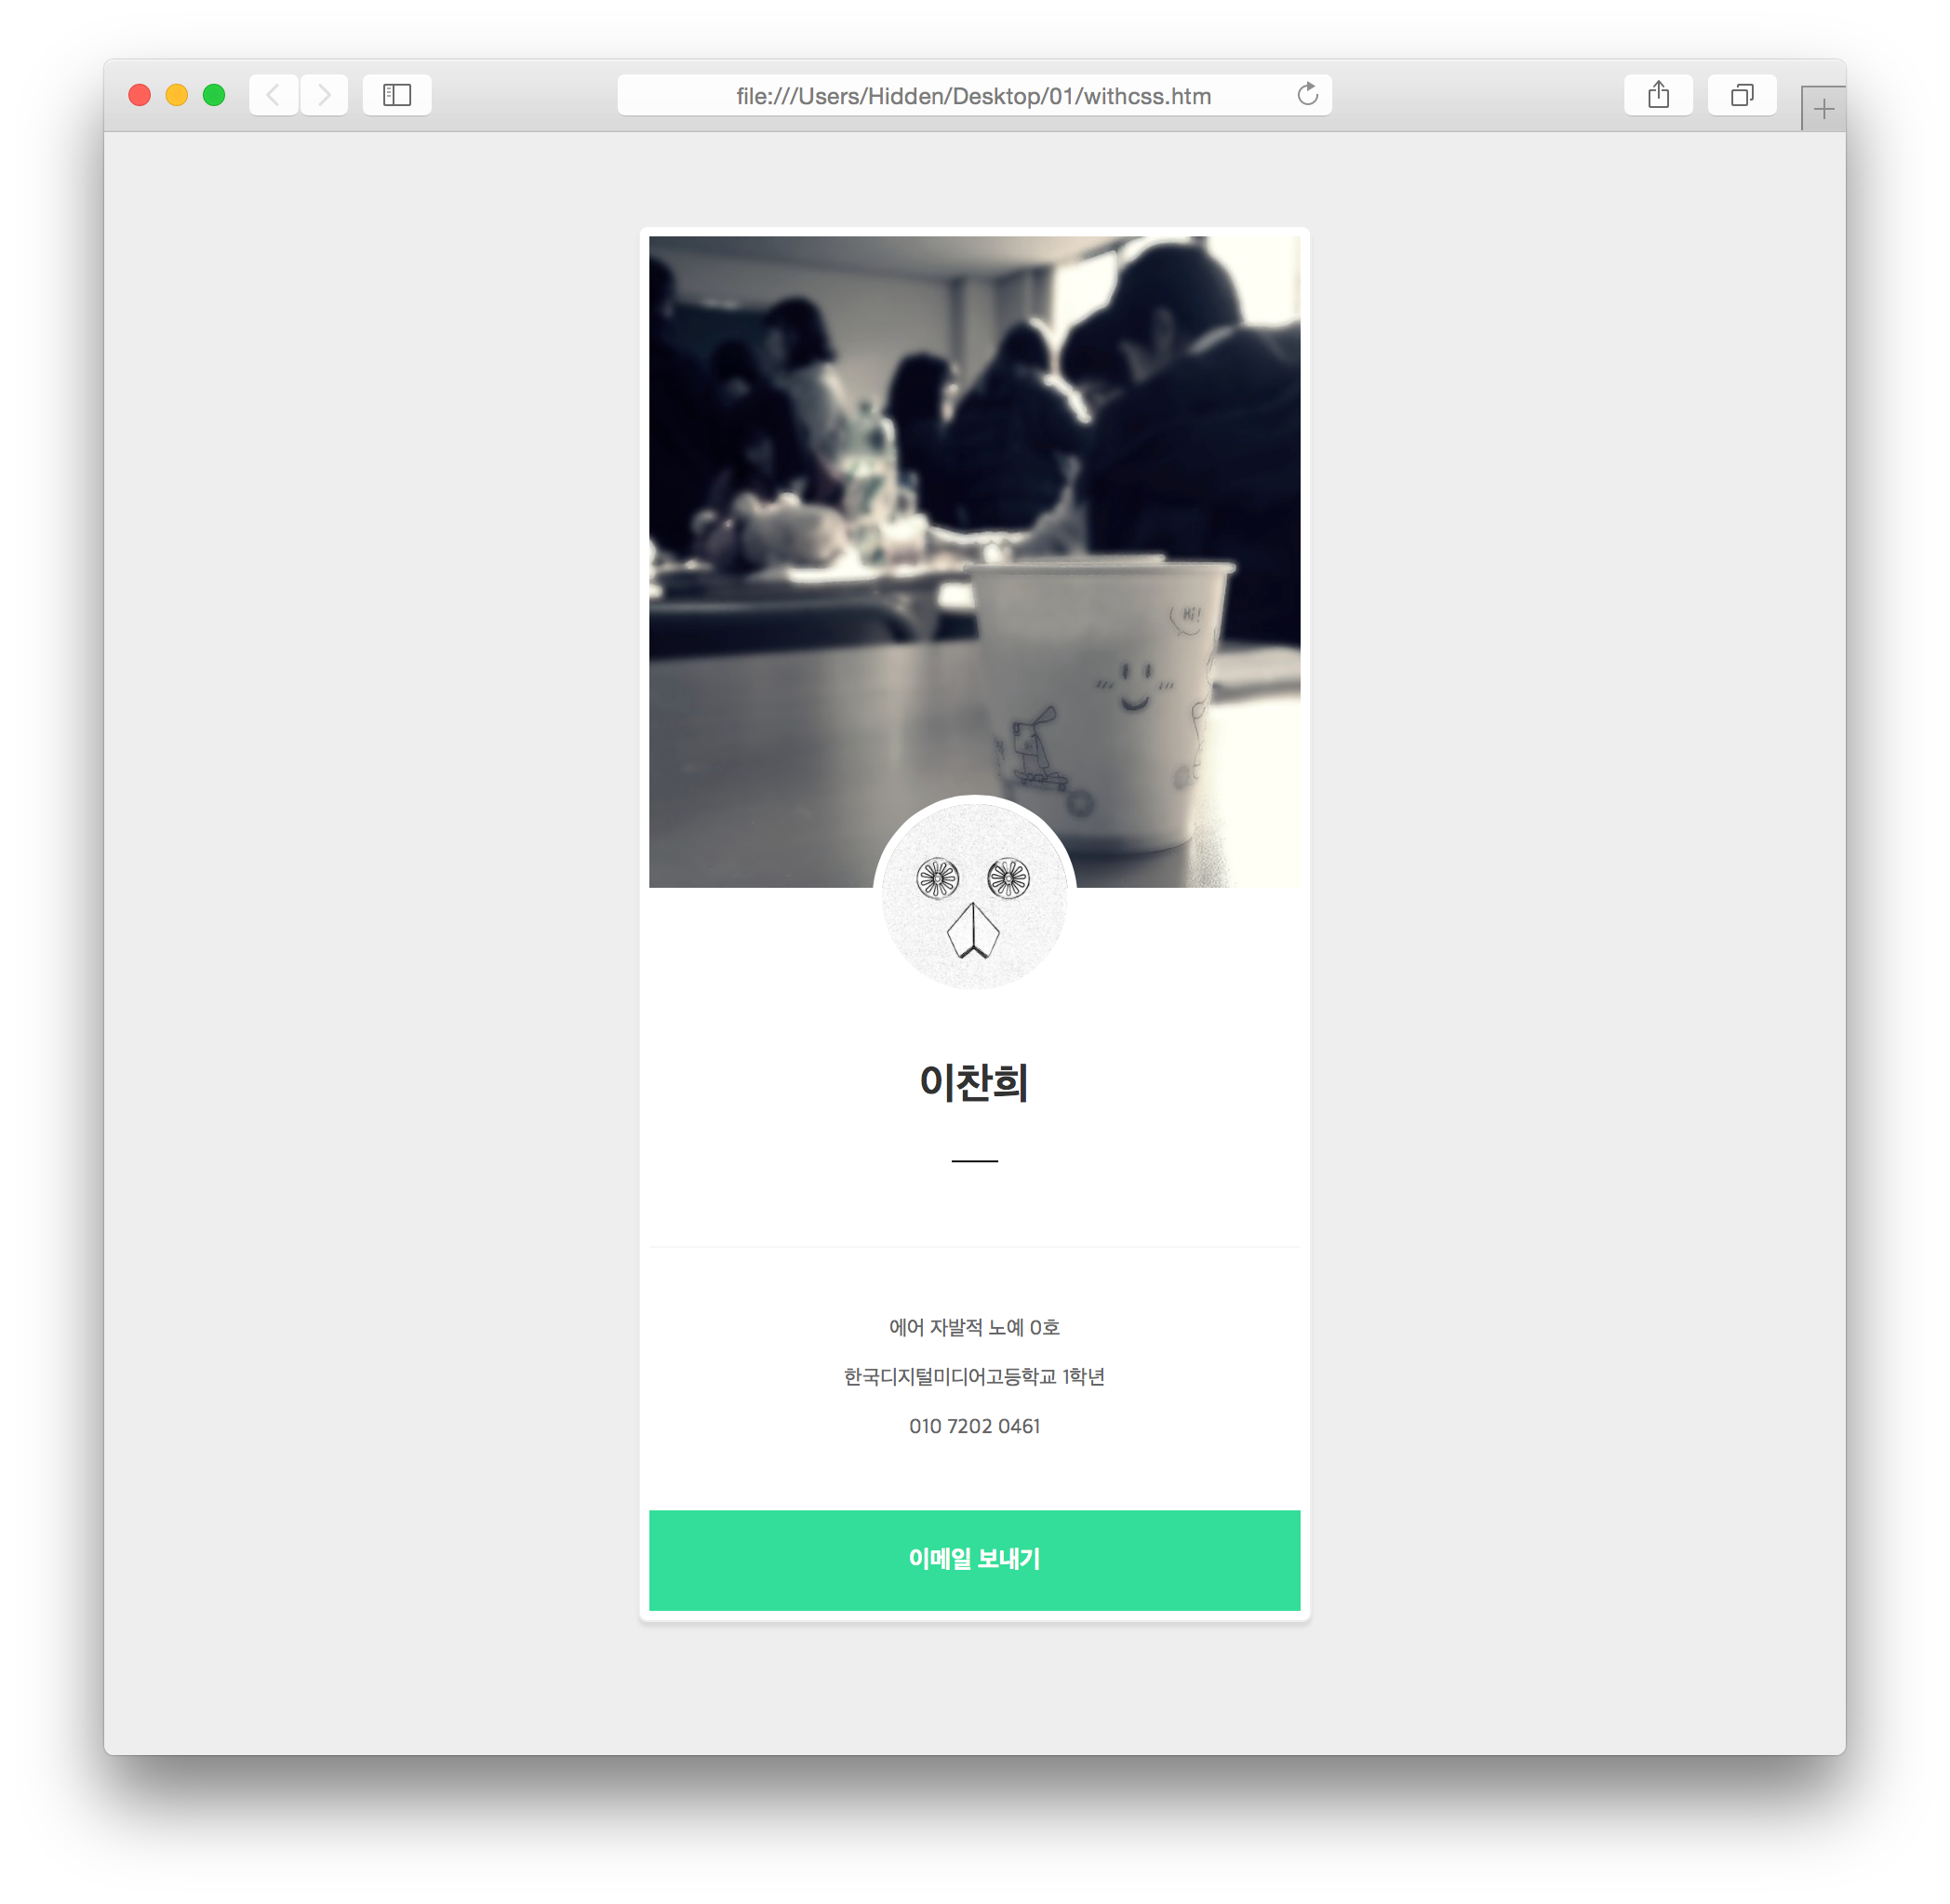

Slide 38
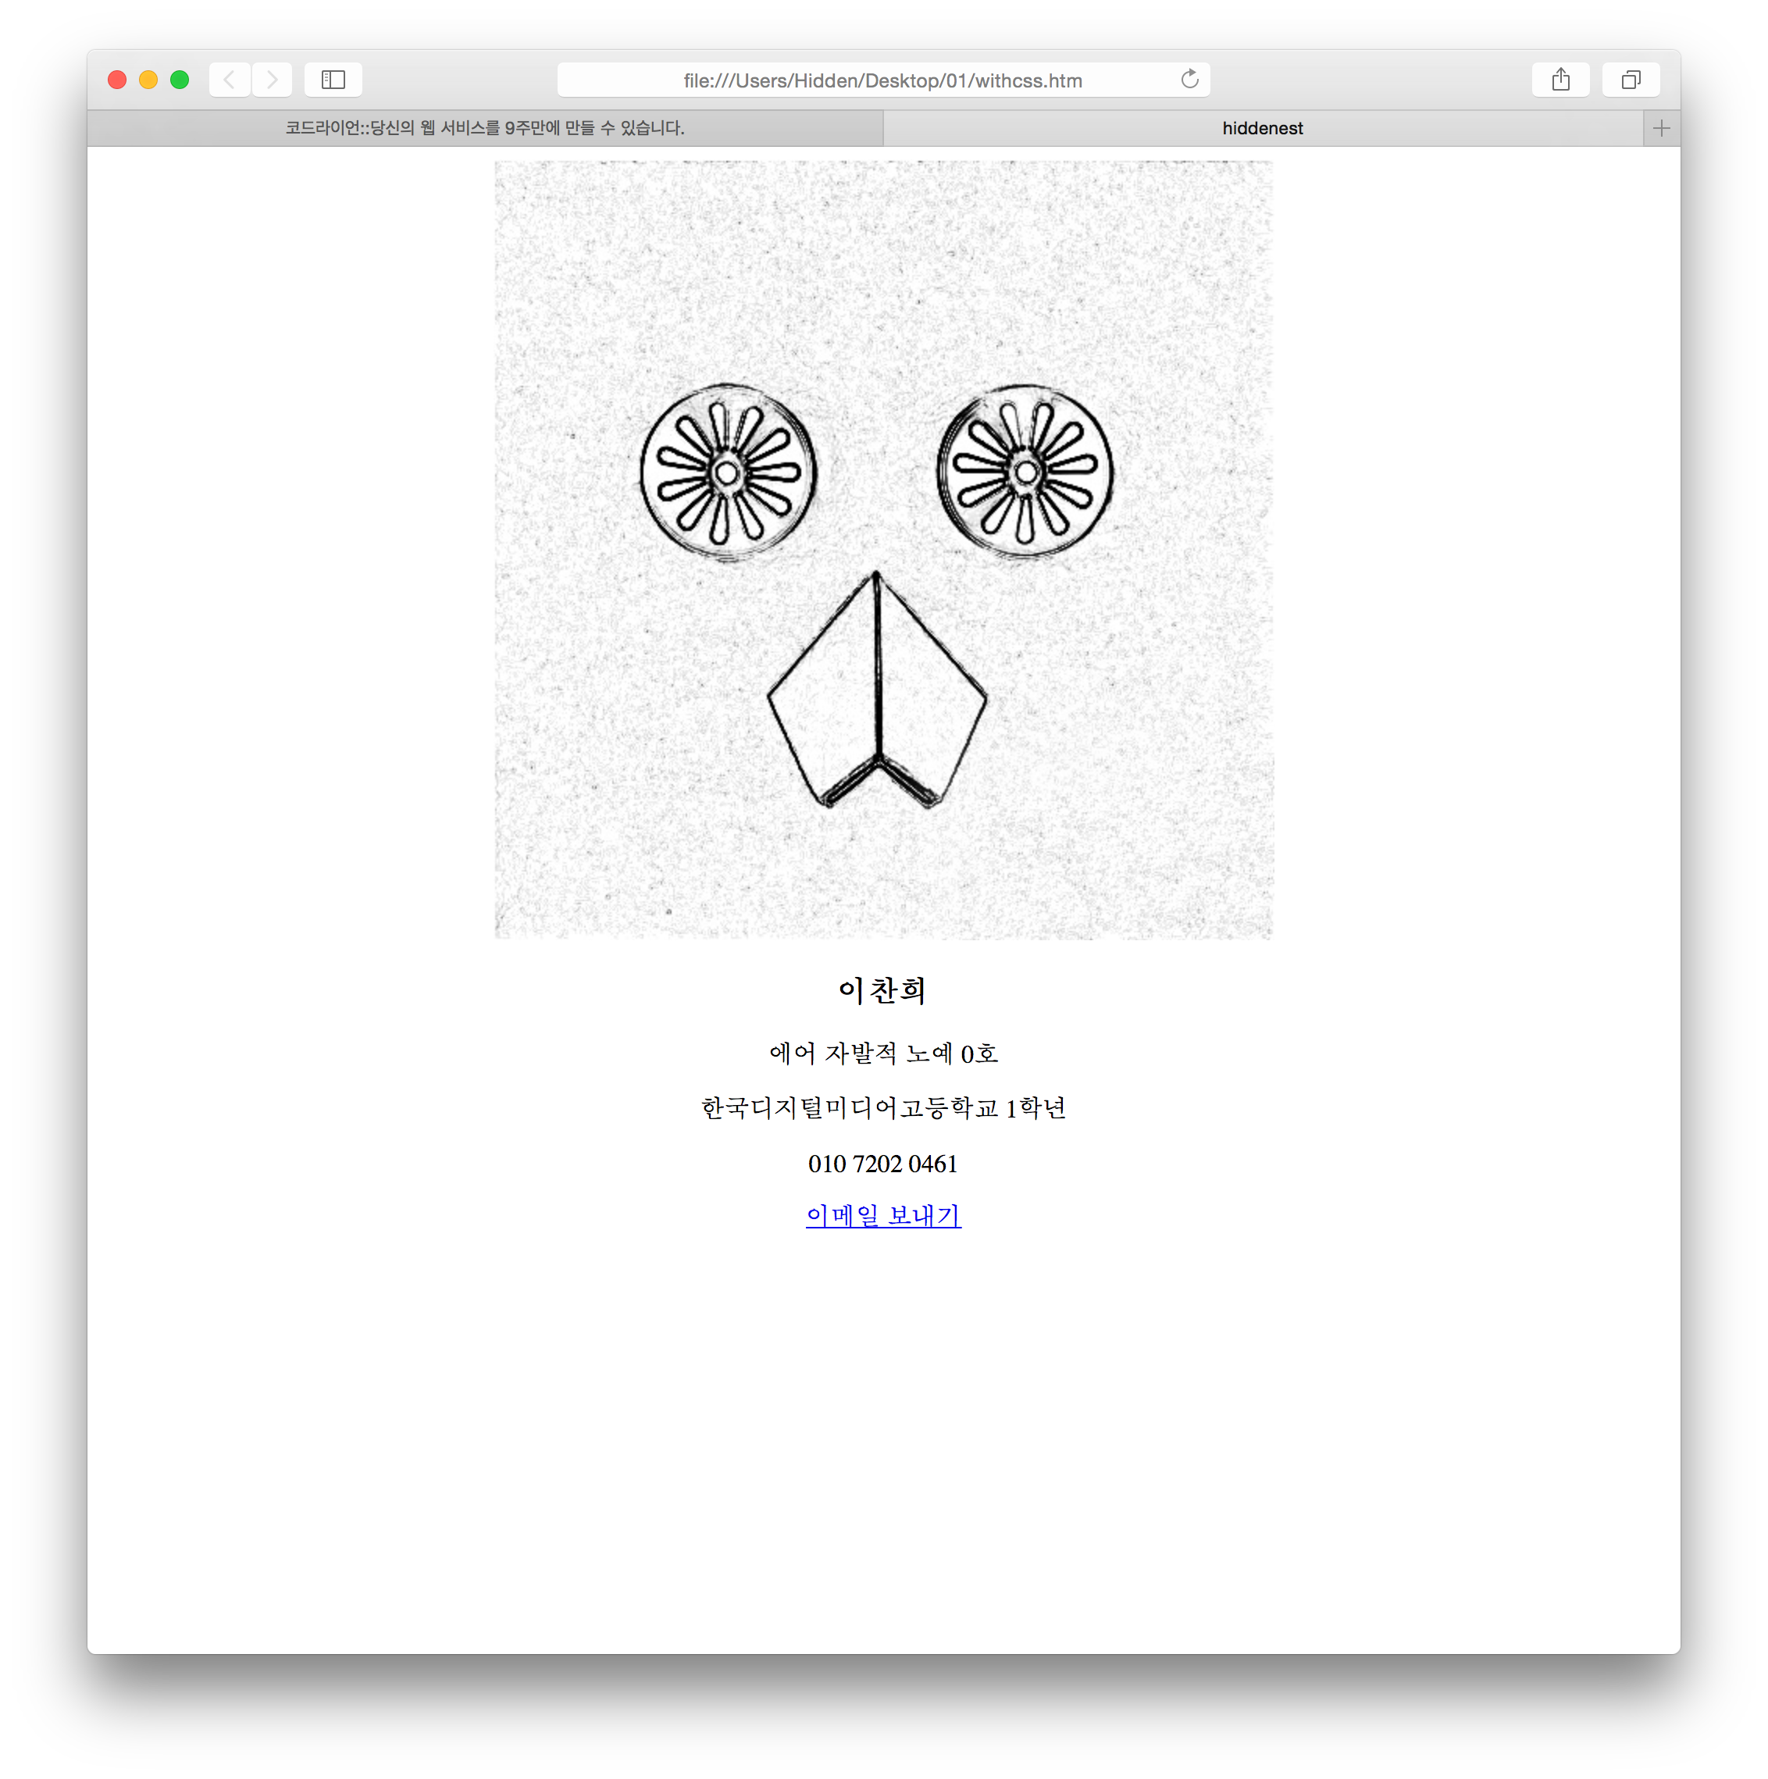

Slide 40
<section>
<article>
<img>

Slide 41
350 px
350 px
100 px

Slide 42
[padding] 5px
[border] 5px solid white
[border] 1px solid black
[border] 1px solid #EEE

Slide 43
백코딩이불여일견
실제로 코딩해보면서 알아보자.

Slide 44
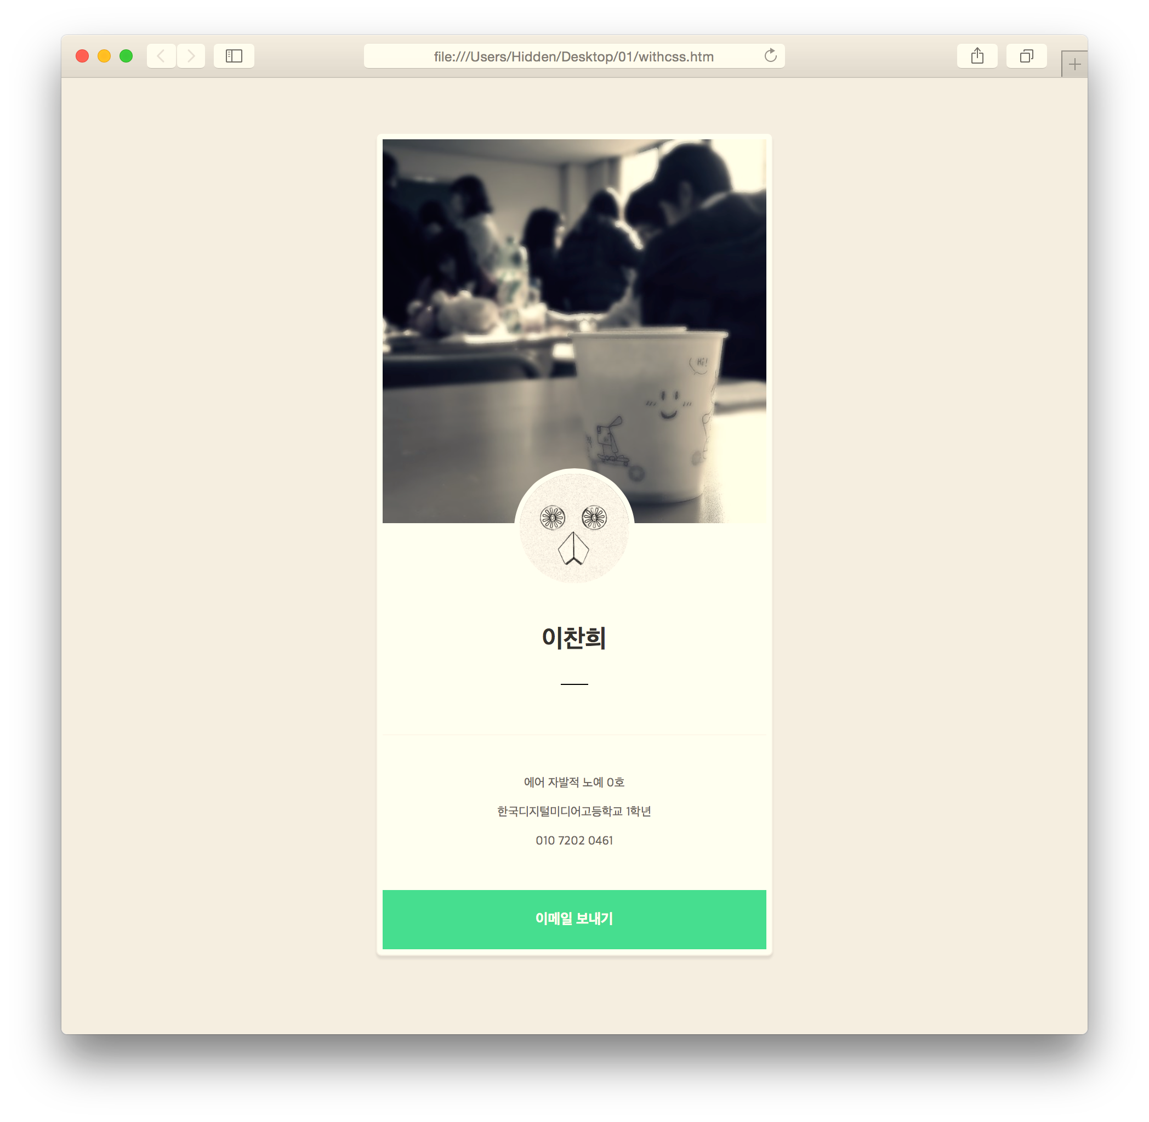

Slide 45
team air
03_ the Next.

Slide 46
배운거 써먹기_ 0
실제 레이아웃, 기능을 중심으로
같이 만들어보자.

